Slide 1
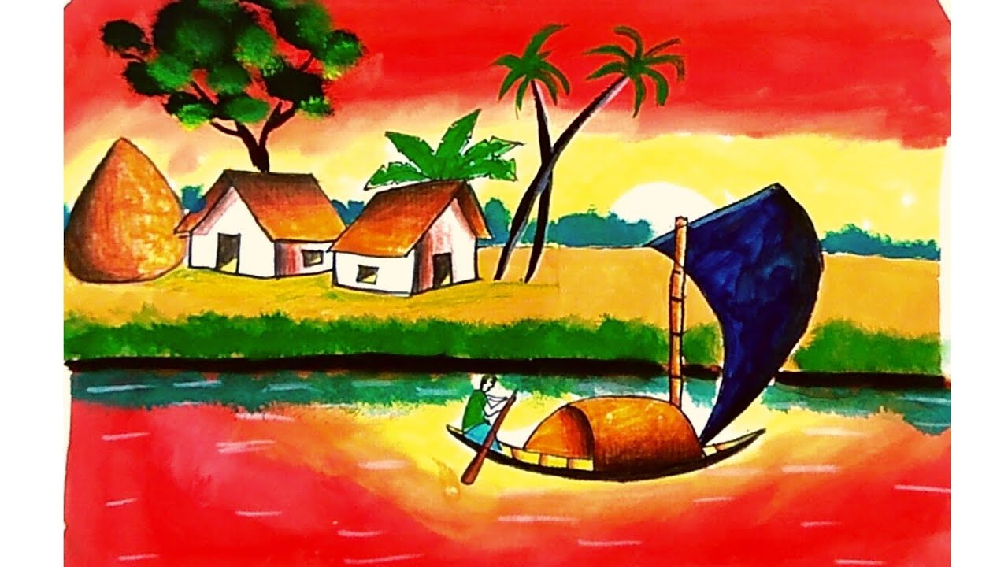
আজকের ক্লাসে সবাইকে স্বাগতম

Slide 2
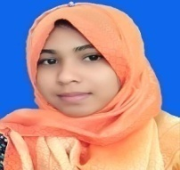
শিক্ষক পরিচিতি
তানজিনা আক্তার
সহকারি শিক্ষক
চারাধারী সরকারি প্রাথমিক বিদ্যালয় ।
ব্রাহ্মণপাড়া , কুমিল্লা ।

Slide 3
পাঠ পরিচিতি
শ্রেণিঃ প্রাক – প্রাথমিক
বিষয়ঃ বাংলা
আজকের পাঠঃ ছড়া
শিক্ষার্থীর সংখ্যাঃ ৩০ জন
তারিখঃ ৩০/০৩/২০২১ ইং

Slide 4
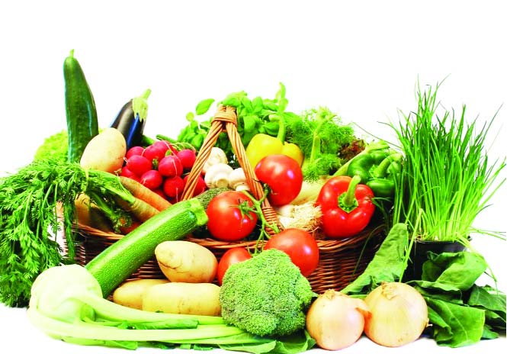
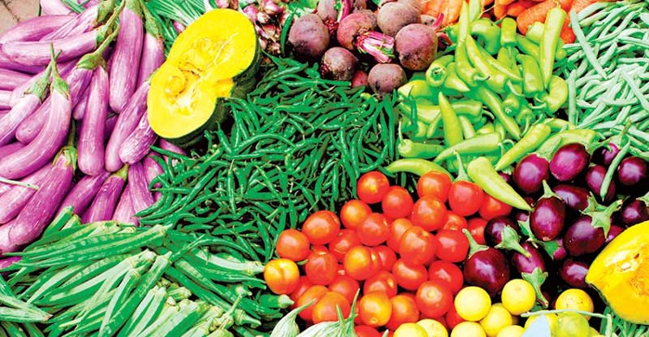
উপরের ছবিতে কি কি আছে তোমরা কি বলতে পারো?

Slide 5
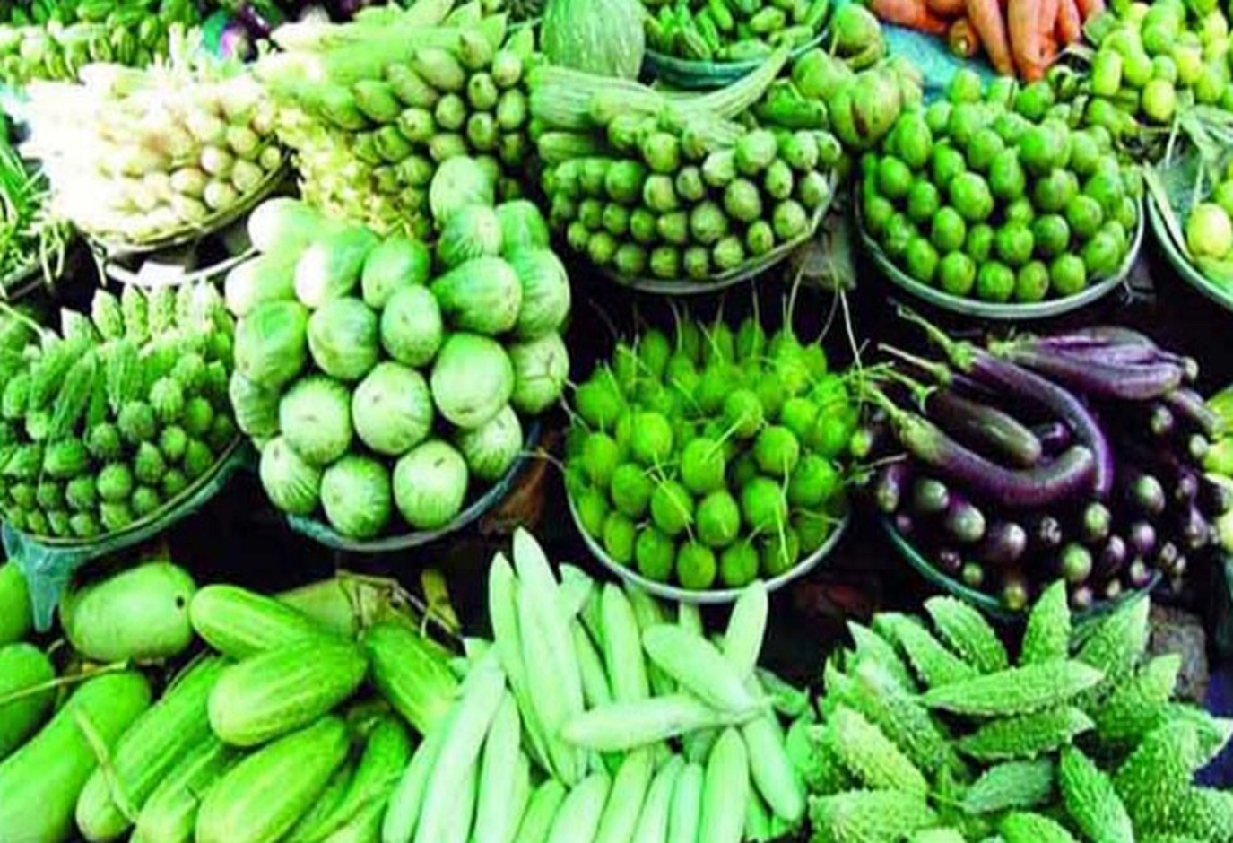
আজকে আমরা পড়ব –
শাক-সবজি নিয়ে মজার ছড়া।

Slide 6
শিখনফল
এ পাঠ শেষে শিক্ষার্থীরা ......
১. ছড়াটি বলতে পারবে।
২. ছড়াটি আবৃত্তি করা শিখবে।
৩. অভিনয় ও অঙ্গভঙ্গির মাধ্যমে ছড়াটি উপস্থাপন করতে পারবে।

Slide 7
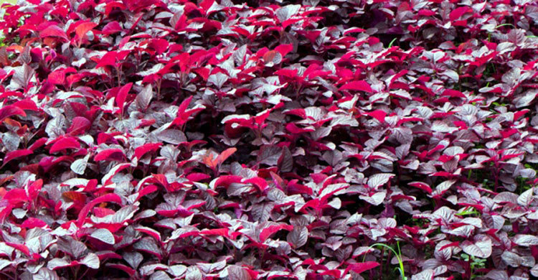
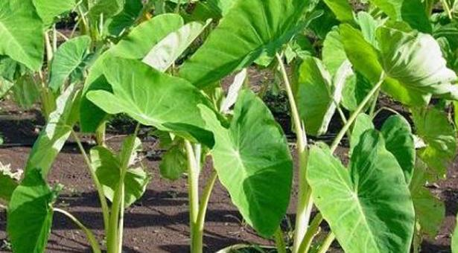
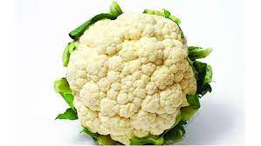
লালশাক , কচুশাক
ফুলকপি খাই,

Slide 8
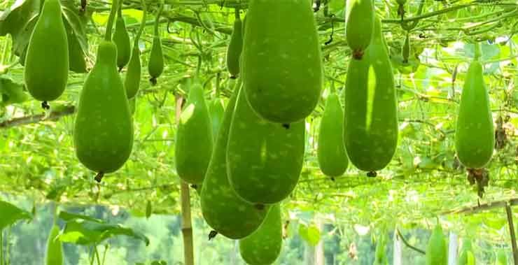
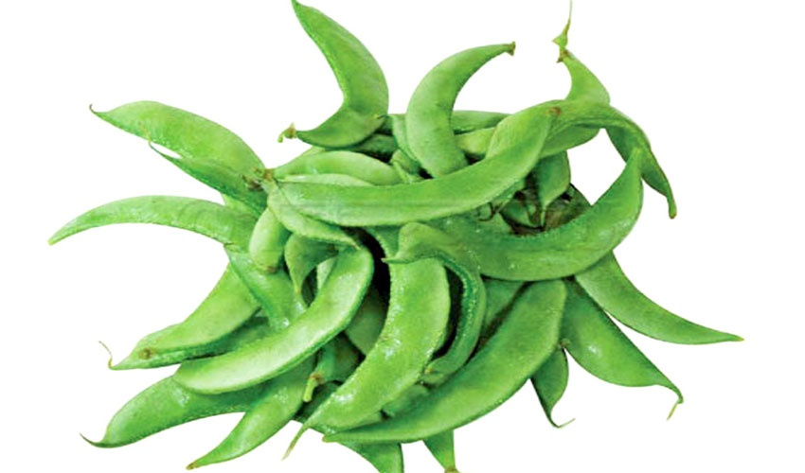
লাউ আর শিম খেয়ে
বড় মজা পাই ।

Slide 9
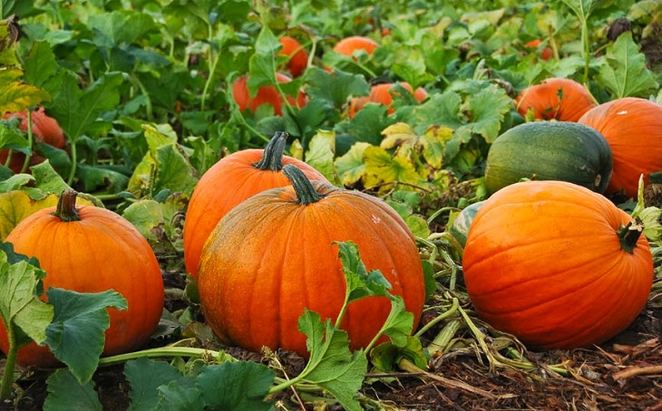
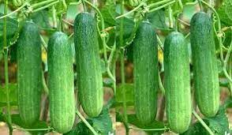
মিষ্টিকুমড়া খাই
আরো খাই শসা ,

Slide 10
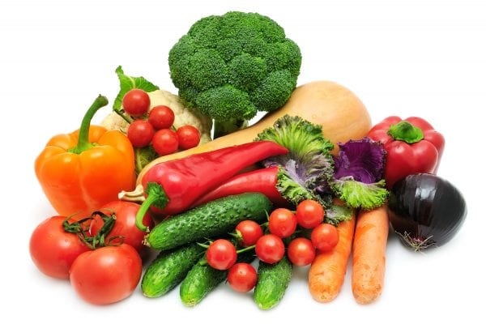
জোড়ায় কাজঃ-
চিত্রের মধ্য থেকে তোমার পছন্দের ৫ টি সবজির নাম লিখঃ-

Slide 11
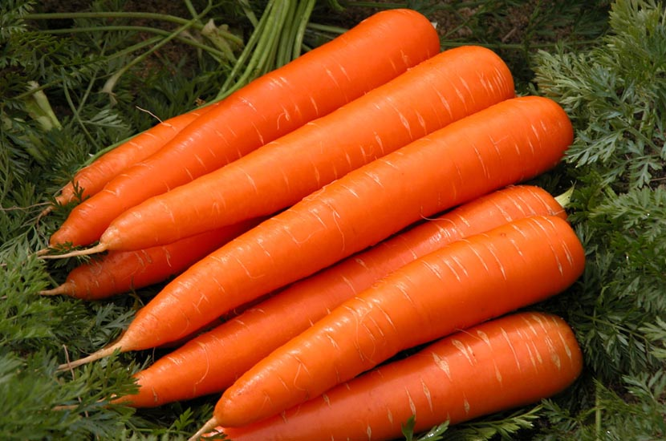
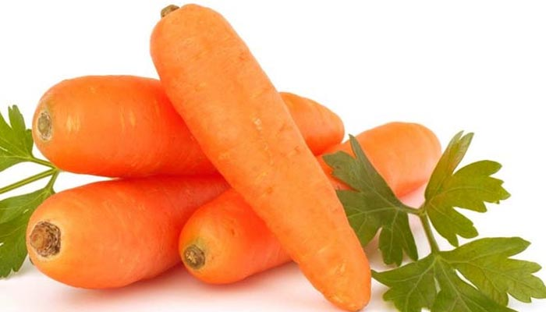
টুকটুকে লাল গাজর
খেতে ভারি মজা ।

Slide 12
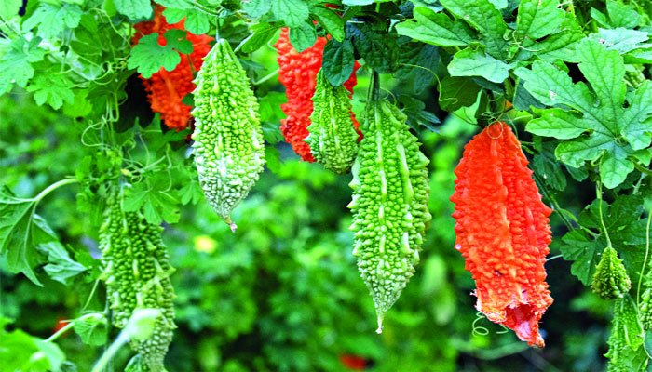
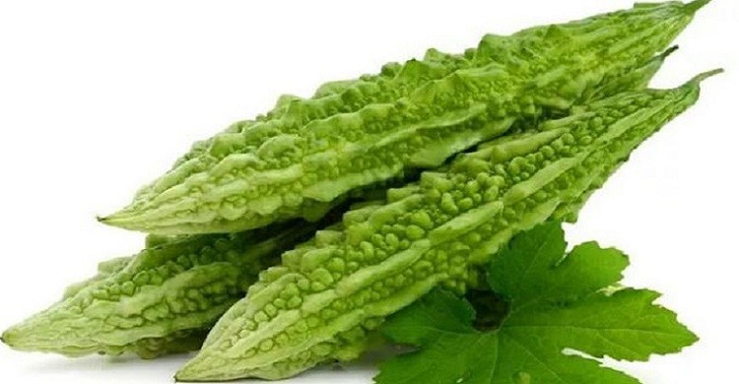
করলা তেঁতো লাগে
তবু খেতে হয় ,

Slide 13
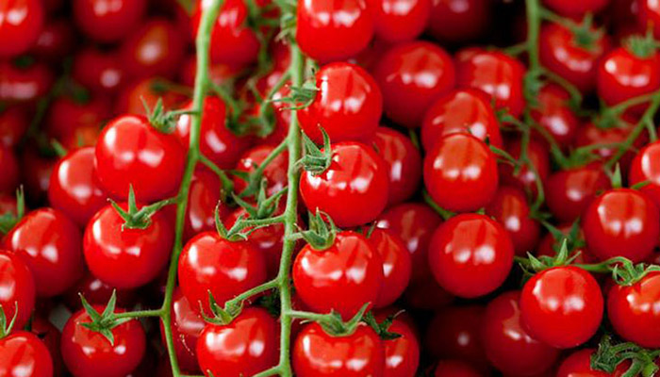
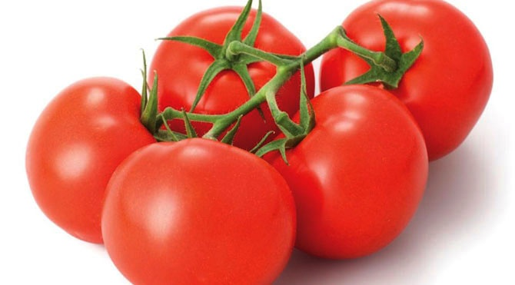
টমেটোর কতগুন
জানো নিশ্চয় !

Slide 14
মূল্যায়ন
পরের লাইনটি মুখে মুখে বল -
লালশাক , কচুশাক
--------------------------
লাউ আর শিম খেয়ে
--------------------------
টুকটুকে লাল গাজর
--------------------------

Slide 15
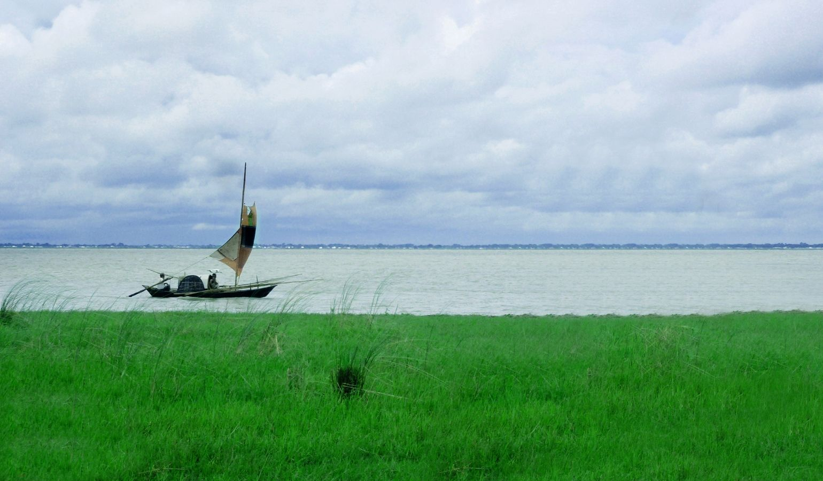
বাড়ির কাজঃ-
তোমারা বাড়িতে খাও এমন ৫ টি সবজির নাম লিখে আনবে।

Slide 16
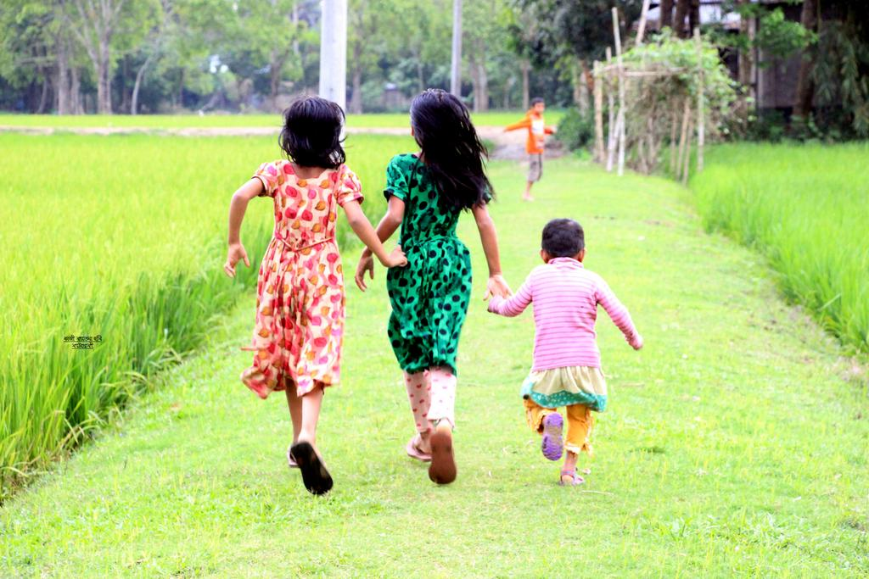
সবাইকে অনেক ধন্যবাদ
আল্লাহ্‌ হাফেজ

